Slide 1


Liste der Gründe für nachhaltige Beschaffung
Von der Europäischen Union finanziert. Die geäußerten Ansichten und Meinungen entsprechen jedoch ausschließlich denen des Autors bzw. der Autoren und spiegeln nicht zwingend die der Europäischen Union oder der Europäischen Exekutivagentur für Bildung und Kultur (EACEA) wider. Weder die Europäische Union noch die EACEA können dafür verantwortlich gemacht werden.

Slide 2
VORURTEIL
Nachhaltige Beschaffung reduziert nicht die Umweltauswirkungen von Produktion und Verbrauch.
Durch die Berücksichtigung ökologischer Kriterien trägt die Beschaffung zum Klima- und Umweltschutz bei, indem sie Emissionen reduziert, Ressourcen schont und die Langlebigkeit der Produkte erhöht.

Slide 3
VORURTEIL
Nachhaltige Beschaffung verursacht höhere Kosten.
Die Fokussierung auf regionale Produkte steigert die lokale Wertschöpfung, stärkt die Unternehmen, erhöht die kommunalen Steuereinnahmen
und unterstützt gleichzeitig den Umweltschutz und das langfristige Wirtschaftswachstum.
Nachhaltige Produkte und Dienstleistungen können zu langfristigen Kosteneinsparungen führen, indem sie die Effizienz verbessern und die Folgekosten senken, da sie aufgrund ihrer höheren Qualität über ihren Lebenszyklus hinweg i. d. R. kostengünstiger sind.

Slide 4
Eine nachhaltige Beschaffung fördert auch die Gesundheit und das Wohlbefinden der städtischen Bediensteten, indem schädliche Emissionen reduziert und das Arbeitsumfeld verbessert werden.
VORURTEIL
Die nachhaltige Beschaffung hat keine positiven internen Auswirkungen.
Gemeinden, die sich für eine nachhaltige Beschaffung entscheiden, zeigen ein verantwortungsvolles Handeln und verbessern so ihr Image. Dies stärkt das Vertrauen der zunehmend umwelt- und sozialbewussten Bürger in die lokale Führung und kann zu einem stärkeren Engagement in der Gemeinde führen.

Slide 5
Aufgrund seiner Marktmacht kann der öffentliche Sektor mit seinem Beschaffungswesen erheblichen Einfluss auf den Markt ausüben. Durch die Forderung nach sozialverträglichen Arbeitsstandards trägt die öffentliche Beschaffung zum Wohlergehen der Arbeitnehmenden bei.
VORURTEIL
Die nachhaltige Beschaffung hat keine positiven externen Auswirkungen.
Gemeinden können durch eine nachhaltige Beschaffung einen Beitrag zur Erreichung der globalen ökologischen und sozialen Ziele (SDGs) der UN leisten.

Slide 6
VORURTEIL
Nachhaltige Beschaffung ist rein freiwillig.
Die nachhaltige Beschaffung ist teilweise obligatorisch. Immer mehr Regierungen erlassen Vorschriften zur Nachhaltigkeit im Beschaffungswesen. Wenn die Gemeinden jetzt handeln, können sie der Entwicklung voraus sein, künftige Probleme bei der Einhaltung der Vorschriften vermeiden und sich als Vorreiter in Sachen Nachhaltigkeit positionieren.

Slide 7
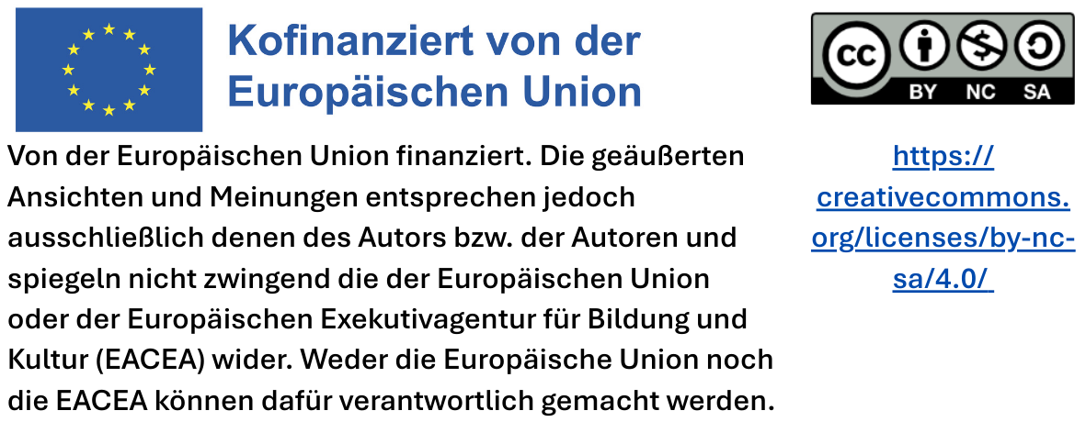
Vielen Dank!

